Slide 1
2.1 声音的产生与传播
说 课

Slide 2

说课流程
说模式
说方法
说目标
说学情
流程
说设计
声音的产生与传播
说教材
说板书

Slide 3
一、说教材
教材地位和作用
声是日常生活中经常接触到的物理现象，本章讲述的是一些与学生的生活和学习有关的声的学初步知识。从新课标要求来看本章教材对于培养学生的问题意识、合作意识以及科学探究精神等都有积极的、不可替代的作用。是后边声音的特性，声的利用，噪声危害与控制的学习基础。本课题研究的是声音的产生与传播，从知识和技能上看应该掌握声音是由物体振动产生的、声音传播需要介质、声速三个问题。为了体现“从物理走向生活”“物理现象就在我们身边”的新课程理念，教材中设计了一些探究性实验。

Slide 4






二、说学情
知识基础
认知困难
分析能力较弱，缺乏理性化的思维过程，对知识运用能力较差。
生活中接触过声音的知识。

Slide 5

三、说目标——教学目标
通过演示、观察、探究活动、讨论等方法，培养学生动手做的实践能力和比较、归纳、总结问题的能力，并能从中体验转换法与控制变量法的科学方法。
从各种活动中激发和培养学生的学习兴趣，并通过参与和体验调动学生学习的积极性。感受科学探究方法的伟大。
（1）知道声音是由物体振动产生的。
（2）声音的传播需要介质。
过程与方法
情感态度价值观
知识与技能
教学目标
声音的特性

Slide 6

三、说目标—教学重难点
重点
难点
引导学生观察、探究声音传播的条件以及解释生活中的声传播现象
声音产生和传播的条件。

Slide 7
四、说模式—教学策略
1
2
低起点
小台阶
教学
策略
4
3
勤反馈
多方式

Slide 8
四、说模式—教学环节
课堂 五环节
情景导入
新知探究
达标检测
课堂总结
布置作业
Notes:
8

Slide 9
五、说方法
教
法
探究式教学法
合作探究
互动式教学法
学
法
讨论交流
多媒体辅助教学法
抢答巩固

Slide 10
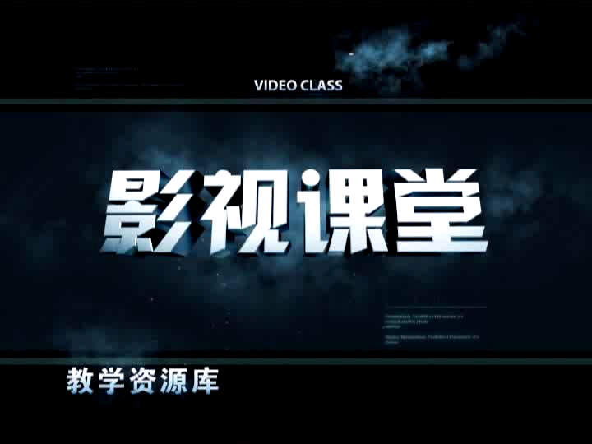
六、说教学设计
一、情景导入 明确目标（3分钟）
设计意图
动画直观生动，直接导出新课。

Slide 11
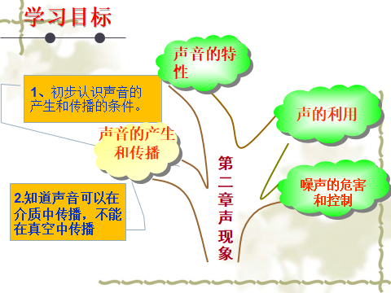
六、说教学设计
一、情景导入 明确目标（3分钟）
设计意图
明确学习任务，激励学生积极参与。通过知识树来明确学习任务，明确本节的学习地位和作用，便于构建知识体系。

Slide 12
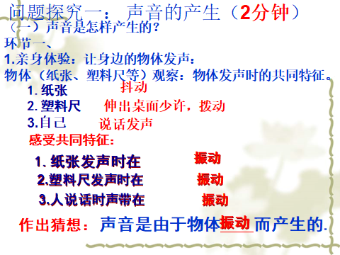
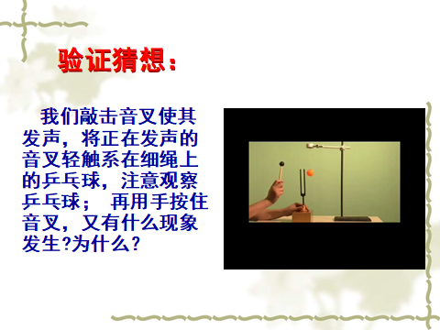
六、说教学设计
二、探究实验 学案导学（33分钟）
设计意图
引导学生学习新知识，掌握正确的学习方法，培养学生的自学能力。通过观察实验过程，培养学生观察、分析、总结、表达能力。

Slide 13
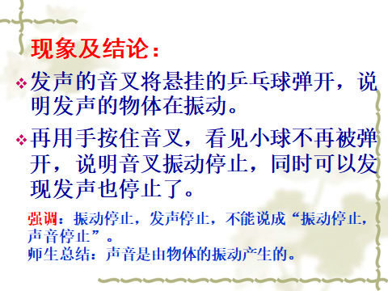
六、说教学设计
设计意图
引导学生通过对疑难问题进行互动交流，展示，总结，分析，归纳，从而达到对知识的认知。

Slide 14
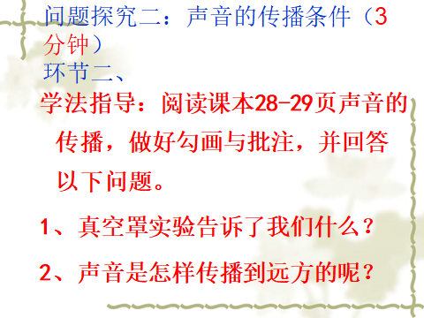
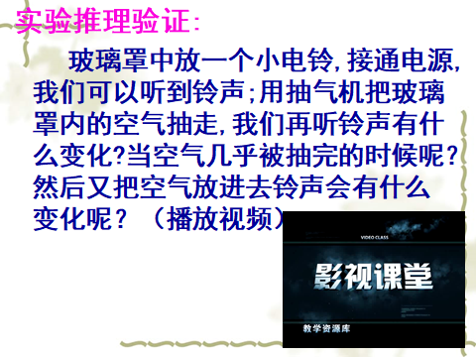
六、说教学设计
二、探究实验 学案导学（33分钟）
设计意图
引导学生学习新知识，掌握正确的学习方法，培养学生的自学能力。培养观察、分析、总结能力、表达能力，加强对知识的巩固，突破难点 。

Slide 15
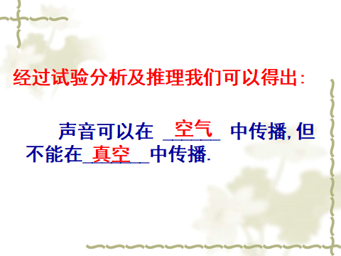
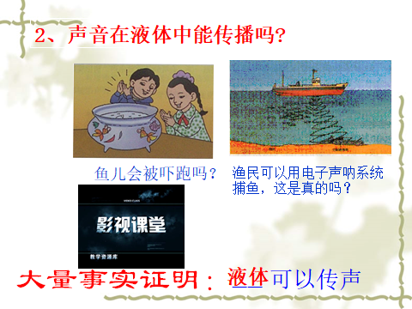
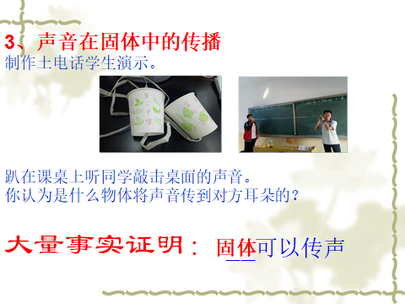
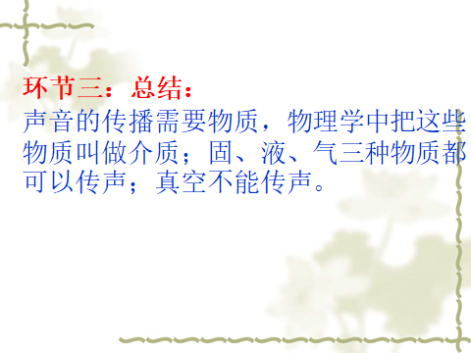
六、说教学设计

Slide 16
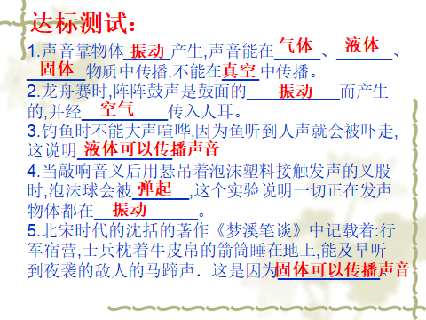
六、说教学设计
三、 变式训练 达标测评（5分钟）
设计意图
回扣目标，检测学习效果。

Slide 17
六、说教学设计
四、 课堂总结 评价反思（3分钟）
1.本节课你有哪些收获？
2.疑难解决了吗？你还有哪些疑惑？
3.你认为老师上课过程中还有哪些需要注意或改进的地方？
设计意图
通过学生对所学知识的自主总结，既可以知道学生对本节课内容掌握的程度，又可以强化学生对所学知识的进一步理解。反思自己的得失,是进步的有效方法之一,只有认真反思自己,才会有更大的进步.

Slide 18
六、说教学设计
五、 布置作业（1分钟）
1、整理学案，完成实验报告
2、课时练16页
设计意图
针对于所学知识，巩固所学。

Slide 19

七、说板书设计
第一节 声音的产生与传播
一
一、声音是由物体的振动产生的
二、声音的传播需要介质
设计意图
学生结合板书对实验过程自主总结，构建知识体系，强化理解。同时反思自己的得失,争取更大的进步.

Slide 20


感谢您的倾听，
恳请您的指导！
谢 谢

